Slide 2
C#
재밌는 클리커게임 만들어보기

Slide 3
6강 – 변수의 아파트, 배열
문진호, 임재민, 연준모

Slide 4
학생들의 키를 변수로 저장하기
double student1 = 181.4, double student2 = 171.9,
double student3 = 169.6, double student4 = 175.3, …
이런 형식으로 저장할 수 있습니다!

Slide 5
학생들의 키를 변수로 저장하기?
Q. 학생이 1만명이 된다면?
double student1 = 181.4, double student2 = 171.9, …
…, double student9999 = 173.6, double student10000 = 185.1;
와우!

Slide 6
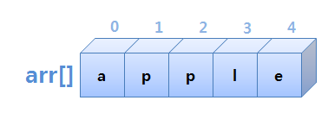
학생들의 키를 배열로 저장하기!
배열
동일한 특성을 가지며 일정한 규칙에 따라 여러 요소가 나열된 것
1만명 학생들의 키와 같이 연속적이고 많은 개수의 변수가 필요한 경우 배열을 이용하여 쉽게 해결 가능

Slide 7
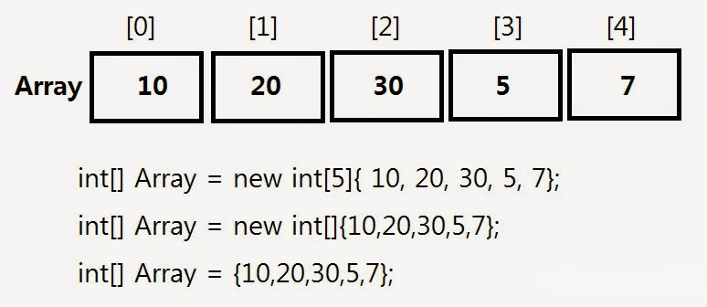
배열은 어떻게 만들지?

Slide 8
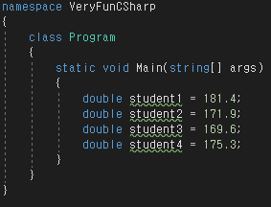
배열은 어떻게 만들지?

Slide 9
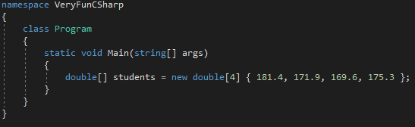
배열은 어떻게 만들지?

Slide 10
배열은 어떻게 만들지?
double[] students = new double[4] { … };
자료형
배열명
자료형[크기]

Slide 11
배열은 만들었는데 어떻게 하죠?
배열은 우리의 상식과 다르다!
인덱스(Index) | 0 | 1 | 2 | 3
요소 | 181.4 | 171.9 | 169.6 | 175.3

Slide 12
배열은 만들었는데 어떻게 하죠?
인덱스(Index) | 0 | 1 | 2 | 3
요소 | 181.4 | 171.9 | 169.6 | 175.3
요소를 가져오고 싶다면 배열명[인덱스] 형식을 이용하자!
시작 번호는 1부터가 아닌 0부터!
즉, 169.6을 가져오고 싶다면 students[3]이 아닌 students[2]
배열 내의 모든 요소는 변수형이 같다

Slide 13
자유롭게 만들어보기
배열을 이용해서 원하는 데이터들을 정리해보기!
예를 들어 :
우리 반 친구들의 취미
우리 반 친구들의 몸무게
대전광역시 소재 학교들의 전교생 수

Slide 15
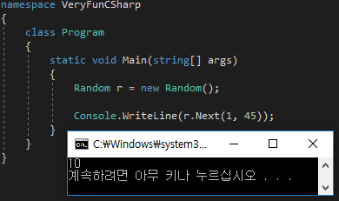
문제1: 로또 번호 맞추기
5칸의 int 배열을 만들고, 모든 칸에 랜덤값을 넣은 뒤 이를 맞춰보는 프로그램을 만들어보자!

Slide 16
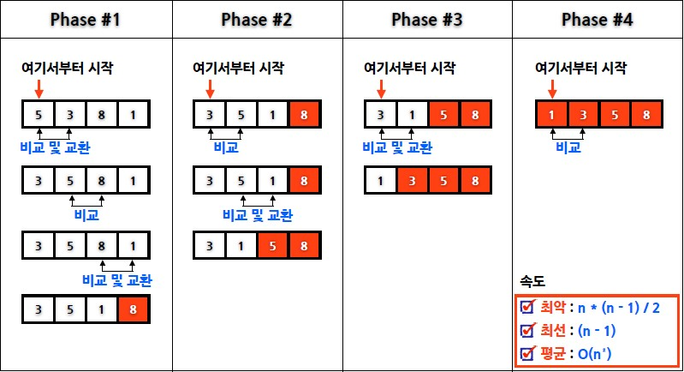
문제2: 배열 숫자 오름차순 정렬하기
int 또는 double 배열에 숫자를 넣고 오름차순으로 정렬시키기
Hint : 버블정렬

Slide 17
요약해보기
배열에 대해서 알아보았다!
자료형[] 배열명 = new 자료형[크기]
배열을 이용하여 여러 복잡한 문제들을 풀어보았다!

Slide 18
다음 시간 7강 – 클리커게임?
이젠 진짜로 만들어본다…

